Slide 1

ASPETTO FISICO
PRINCIPALI
CITTÀ
ECONOMIA
C
A
M
P
A
N
I
TRADIZIONI
E CURIOSITÀ
A

Slide 2

La Campania
La Campania è una delle principali regioni dell’Italia meridionale. Confina a nord-ovest con il Lazio, a nord con il Molise ed a est con Puglia e Basilicata.
Vi si trova il Vesuvio, un vulcano silente. L’eruzione del 79 d.C. ha causato la distruzione di Pompei e Ercolano. Attorno ad esso hanno istituito il Parco Nazionale del Vesuvio.
Tra i fiumi più importanti c’è il Volturno, da cui prende il nome Castel Volturno, un comune sul Golfo di Gaeta. Vi è, poi, il Sele, il fiume campano che rifornisce l’acquedotto pugliese.
Le pianure principali sono due: la Pianura Campana e la Piana del Sele. Nella conformazione del territorio troviamo, infatti, molte colline e poche pianure

Slide 3
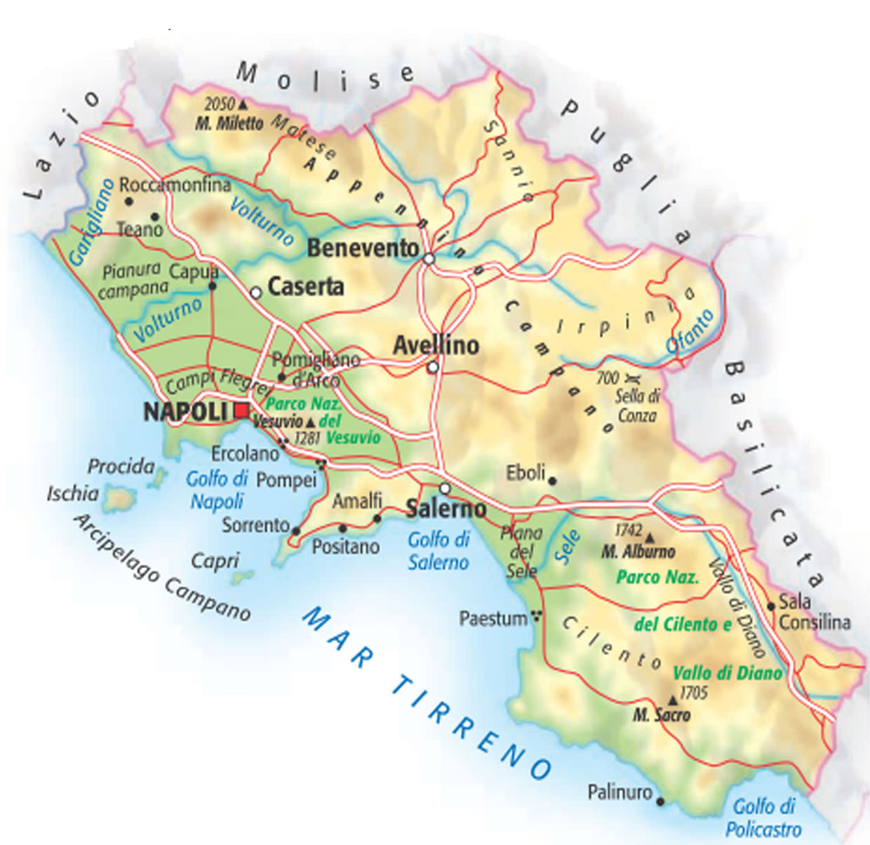
Aspetti fisici
Cartina fisica

Slide 4
Aspetti fisici
Areogramma

Slide 5
Le principali città
Le province della Campania sono cinque: nell’entroterra troviamo Benevento, Caserta e Avellino; lungo la costa vi sono Napoli, il capoluogo e Salerno, che si affacciano sui rispettivi golfi. In Campania si trovano anche quattro isole: Ischia, Capri, Procida, Nisida.

Slide 6
Napoli CAPOLUOGO DI REGIONE
Le principali città
Superficie: 117,27 km²
Abitanti: 962 162
Densità: 8 204 ab./ km²
Scavi archeologici di Pompei ed Ercolano, in provincia di Napoli
Maschio Angioino
Castel dell’Ovo
Faraglioni di Capri
Metropolitana di Napoli
Piazza del Plebiscito
Palazzo Reale
Parco Nazionale del Vesuvio

Slide 7
Caserta
Le principali città
Superficie: 54,07 km²
Abitanti: 75 459
Densità: 1 395 ab./ km²
Reggia di Caserta e il parco
Belvedere di San Leucio
Acquedotto carolino

Slide 8
Avellino & Benevento
Superficie: 30,55 km²
Abitanti: 54 198
Densità: 1 774 ab./km²
Superficie: 129,03 km²
Abitanti: 59 522
Densità: 461,41 ab./km²
Le principali città
Santuario di Montevergine (AVELLINO)
Cattedrale di Avellino (AVELLINO)
Torre dell'orologio (AVELLINO)
Arco di Traiano (BENEVENTO)
Chiesa di Santa Sofia (BENEVENTO)
Zoo delle Maitine (BENEVENTO)
Teatro Romano di Benevento (BENEVENTO)

Slide 9
Salerno
Le principali città
Superficie: 59,85 km²
Abitanti: 133 597
Densità: 2 232,20 ab./km²
Il Giardino della Minerva
Cattedrale di Salerno
Castello di Arechi

Slide 10
L’economia
L’agricoltura
L’agricoltura è molto sviluppata per il terreno che è prevalentemente fertile grazie al Vesuvio, ma anche grazie al clima mediterraneo.
In Campania si producono ortaggi e legumi, ma nella zona di aree bonificate si producono anche patate e frumento.
Hanno una certa importanza le viti, olivi agrumi e frutta.
É in aumento la produzione di tabacco.

Slide 11
Allevamento e Pesca
L’allevamento non è molto sviluppato ,ma l’allevamento delle bufale è utilizzata per la produzione della mozzarella.
La pesca è sviluppata nelle zone che hanno un buon sviluppo costiero si pesca molto sogliole, sgombri e merluzzi
Industria
L’industria sviluppata soprattutto a Napoli e Salerno, ma anche nelle altre provincie, è sviluppato nei settori industriali sono: alimentari, meccanico, automobilistico, tessile, chimico, elettronico poi cantieri navali, vetrerie, cementifici, industrie delle pelli e calzaturieri.

Slide 12
Turismo
Il turismo è sviluppato soprattutto nelle città di alto valore artistico, culturale, storico e paesaggistico.
Si trovano le città romane di Pompei ed Ercolano e i templi greci di Paestum, straordinarie testimonianze del passato.
La Campania possiede molte strutture adeguate a ricevere molti turisti da tutto il mondo: alberghi, campeggi e villaggi turistici.

Slide 13
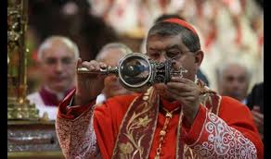
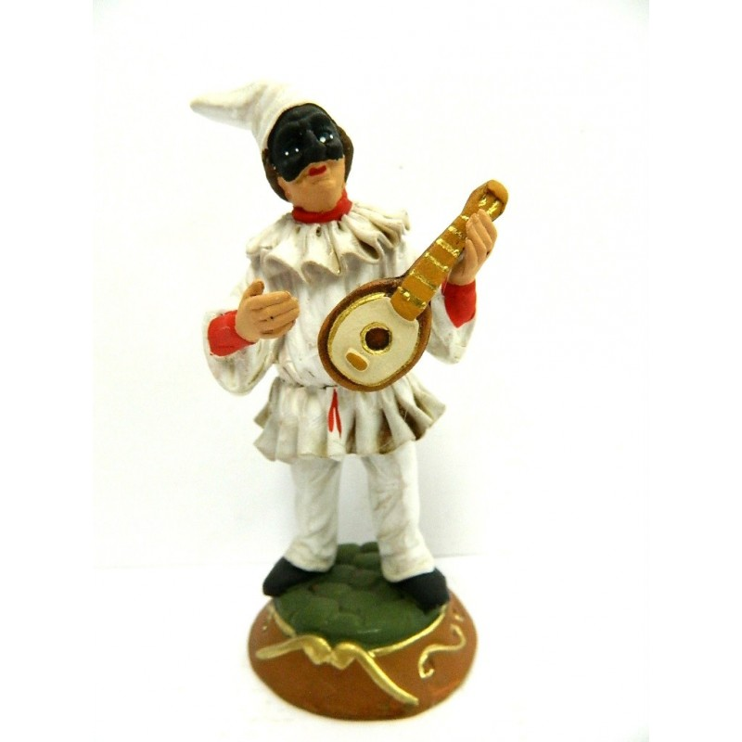
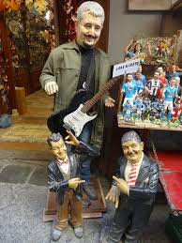
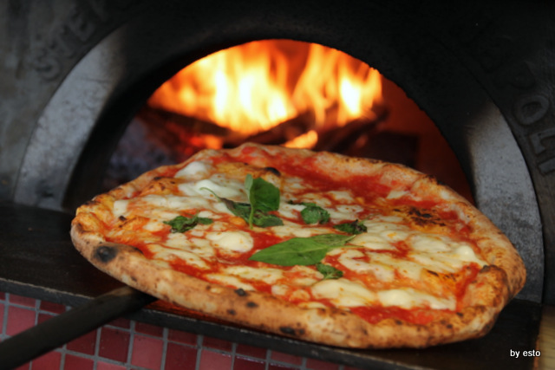
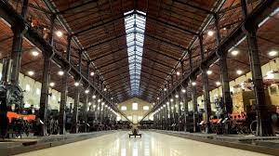
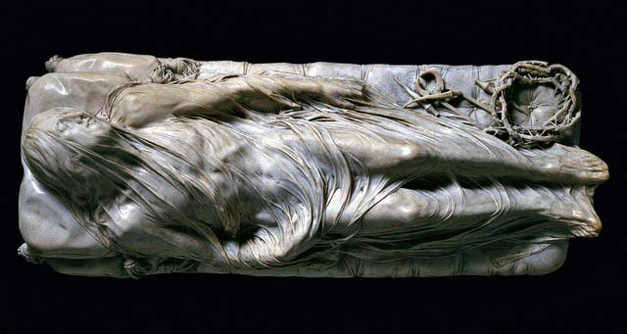
TRADIZIONI e CURIOSITÀ

Slide 14
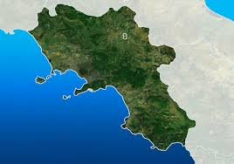
Ricerca sulla regione Campania
By Emanuele e Marco

